Slide 1


GABARITO COMENTADO
DA PROVA
OBA 2006 - NÍVEL 2

Slide 2
Questão 1) (1 ponto) As estrelas são astros que emitem luz. Ao redor das estrelas podem existir planetas. Os astrônomos já descobriram planetas ao redor de duzentas estrelas, mas por enquanto somente planetas grandes, bem maiores do que Terra.
Perguntas:
1a) (0,5 ponto) Qual é o nome do maior planeta do sistema solar? Ele é gasoso e tem uma mancha vermelha.
Resposta 1a):
Júpiter
1b) (0,5 ponto) Qual é o nome da estrela da qual depende toda a vida na Terra? Esta você não vê à noite.
Resposta 1b):
Sol

Slide 3
Questão 2) (1 ponto) O Sol emite luz própria, porque ele é uma enorme bola de “gás” em chamas. Na verdade não é um gás normal, pois a matéria lá está em tão alta temperatura que os cientistas chamam ela de plasma.
Perguntas:
2a) (0,5 ponto) O calor do Sol é vital para a vida na Terra. O que acontecerá com todos os seres humanos se o Sol, de repente, se apagar, totalmente, para sempre?
Resposta 2a):
Morrerão, morrem, desaparecem, ou qualquer sinônimo
2b) (0,5 ponto) O Sol tem temperatura superficial de 6.000 ºC (graus Celsius) e tem cor amarela. As Plêiades, por outro lado, são estrelas jovens, enormes, quentíssimas e são da cor AZUL. Quais estrelas são as mais quentes: as amarelas ou as azuis?
Resposta 2b):
As azuis

Slide 4

Questão 3) (1 ponto) Quando você está viajando num ônibus, você é passageiro daquele ônibus e pode descer quando chega ao seu destino. Quem dirige o ônibus é o motorista.
Perguntas:
3a) (0,5 ponto) Todos nós moramos num grande “ônibus”, chamado planeta Terra, que nos leva ao redor do Sol o tempo todo e do qual não podemos descer e nele não há nenhum motorista! Como vê, estamos numa grande enrascada! Desenhe e pinte (se tiver lápis azul) o planeta Terra, quando visto do espaço, no espaço abaixo.
Resposta 3a):
O aluno deve ter desenhado ou pintado uma esfera, bola ou disco e pode ter pintado ou não, de qualquer cor. Pode ou não ter desenhado continentes, relevos, etc. Cabe ao professor atribuir os pontos que achar conveniente à resposta do aluno.

Slide 5
3b) (0,5 ponto) Já que estamos numa “fria” (moramos num “ônibus” que não tem motorista e do qual não podemos sair), temos que cuidar muito bem deste “ônibus” para que ele não se estrague. O que os seres humanos precisam fazer para cuidar bem deste “ônibus”, digo, planeta?
Resposta 3b):
Respostas esperadas: não poluir, não desmatar, não explodir, não aquecer, etc. Cabe ao professor julgar se a resposta é adequada à pergunta.

Slide 6
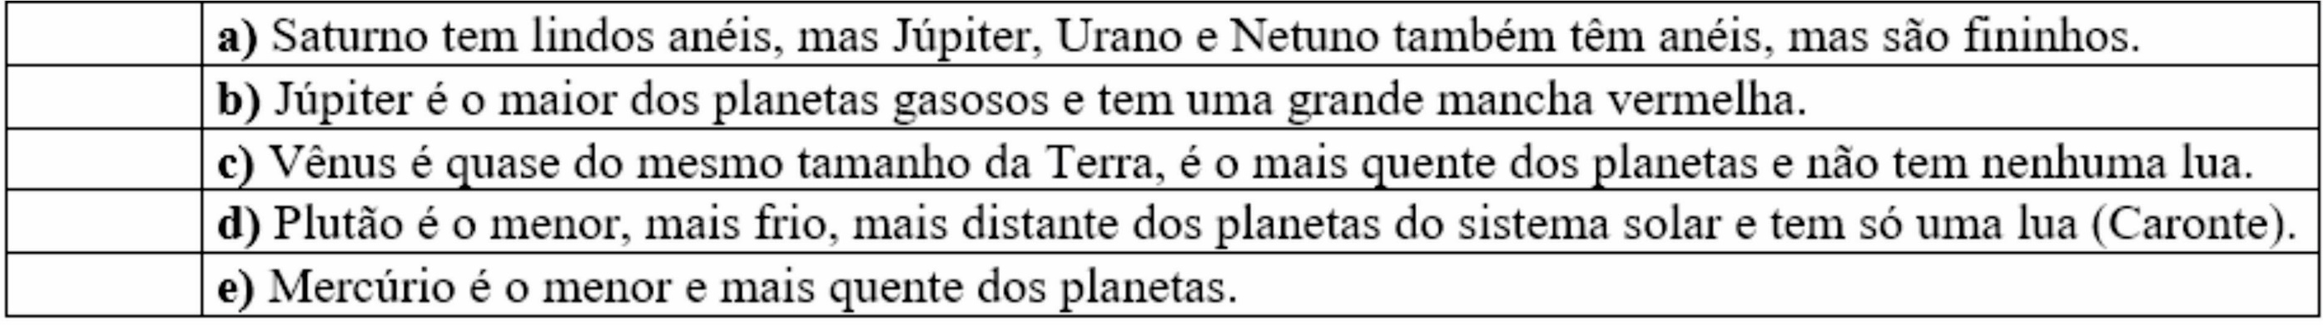
Questão 4) (1 ponto) (0,2 pontos cada item correto) Esta questão é sobre as características dos planetas. Escreva certo ou errado em frente de cada afirmação abaixo. Em cada linha, ou está tudo certo, ou está tudo errado
Certo
Certo
Certo
Certo
Errado

Slide 7
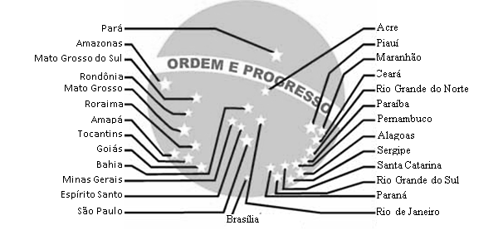
Questão 5) (1 ponto) Abaixo está a parte central da bandeira do Brasil. (Claro que as cores não são estas!) Como vê, nós brasileiros gostamos muito das estrelas, pois até em nossa bandeira colocamos estrelas. Cada estrela em nossa bandeira representa um Estado. O Distrito Federal também é representado por uma estrela.
Perguntas:
5a) (0,5 ponto) Pinte de qualquer cor as estrelas que correspondem aos Estados da BA, MG, ES, SP e RJ. (0,1 ponto cada estrela pintada corretamente)
x
x
x
x
5b) (0,5 ponto) Qual é o nome da constelação formada pelas estrelas que você pintou no item anterior?
x
Resposta 5b):
A constelação do Cruzeiro do Sul

Slide 8
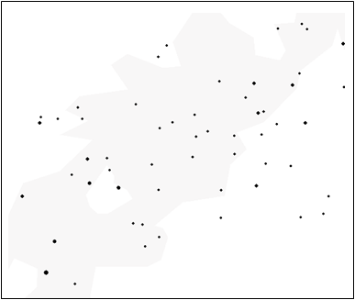
Questão 6) (1 ponto) PERGUNTA OBSERVACIONAL NOTURNA. A QUESTÃO 6a SÓ PODE SER RESPONDIDA SE VOCÊ OLHOU PARA O CÉU COM O MAPA QUE ENVIAMOS PREVIAMENTE PARA SEU(SUA) PROFESSOR(A), CASO CONTRÁRIO, RESPONDA SOMENTE A QUESTÃO 6b, A QUAL TAMBÉM VALE UM PONTO. Você só pode responder a questão 6a ou a 6b e não as duas.
Questão 6a) (1 ponto) Para quem mora nas regiões Sul ou Sudeste a pergunta é a seguinte:
x
x
Na figura da direita está a região do céu que contém o Cruzeiro do Sul e o falso Cruzeiro do Sul. Faça uma bolinha ao redor de cada uma das 5 estrelas do Cruzeiro do Sul e coloque um X sobre cada uma das 4 estrelas do falso Cruzeiro do Sul. (0,1 ponto para cada estrela assinalada corretamente; se acertar todas ganha 1 ponto)
x
x
o
o
o
o
o

Slide 9
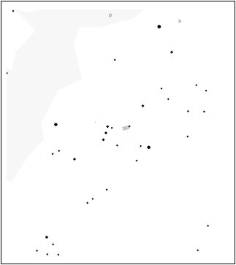
Para quem mora nas regiões Norte, Nordeste ou Centro-Oeste a pergunta é a seguinte:
Y
Na figura da esquerda está a região do céu que contém as constelações de Órion e Touro. Coloque um X sobre cada uma das 3 Marias, uma círculo ao redor de cada uma das 4 estrelas mais brilhantes de Orion, um Y sobre Sírius (a estrela mais brilhante, fora o Sol) e faça um quadrado envolvendo toda a constelação do Touro. (0,1 ponto para cada item assinalado corretamente; se acertar todos ganha 1 ponto)
o
o
o
o

Slide 10
Atenção! Somente se você não respondeu a questão 6a é que você pode responder a questão 6b.
Questão 6b) (1 ponto) Escreva o nome de 6 estrelas e 4 constelações. (Cada item correto vale 0,1 ponto.)
Resposta 6b)
Sol
Prócion
Sírius
Rigel
Capela
Aldebaran
1) . . . . . . . . . . . . . . . 2) . . . . . . . . . . . . . . . 3) . . . . . . . . . . . . . . . . 4) . . . . . . . . . . . . . . . 5) . . . . . . . . . . . . . . . 6) . . . . . . . . . . . . . . .
Cruzeiro do Sul
Touro
Órion
Escorpião
1) . . . . . . . . . . . . . . . 2) . . . . . . . . . . . . . . . 3) . . . . . . . . . . . . . . . . 4) . . . . . . . . . . . . . . .

Slide 11
Questão 7) (1 ponto) PERGUNTA OBSERVACIONAL DIURNA. A QUESTÃO 7a SÓ PODE SER RESPONDIDA SE VOCÊ FEZ A TAREFA OBSERVACIONAL QUE ENVIAMOS PARA O SEU PROFESSOR ANTES DA OLIMPÍADA, CASO CONTRÁRIO, RESPONDA SOMENTE A QUESTÃO 7b, A QUAL TAMBÉM VALE UM PONTO. Você só pode responder a questão 7a ou a 7b e não as duas.
Questão 7a) (1 ponto)
Na tarefa que enviamos ao seu professor antes da Olimpíada, pedimos que você determinasse o instante (a hora) em que a sombra do seu lápis era a menor do dia. Se você fez esta tarefa, então entregue junto com esta prova as tabelas com as medidas que você fez.

Slide 12
a) Em que dia e mês você fez esta experiência?
Resposta: . . . . . . . . .
b) Qual era o comprimento do lápis que você usou?
Resposta: . . . . . . . . .
c) A que horas a sombra do seu lápis era a menor do dia?
Resposta: . . . . . . . . .
d) Qual era o comprimento da sombra mínima do seu lápis?
Resposta: . . . . . . . . .
Resposta (1 ponto):
Se o aluno respondeu esta questão ele deve entregar junto com a prova as tabelas com as medidas. Para esta atividade (itens a, b, c, d) não há gabarito, pois o instante da sombra mínima depende da latitude e longitude do local. Nós temos um programa de computador que nos permite conferir as respostas.

Slide 13
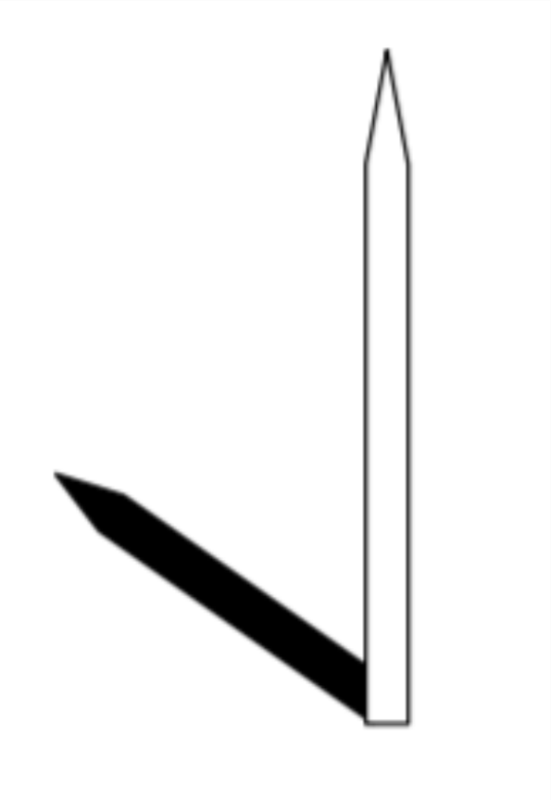
e) (0,6 pontos) Suponha que a sombra mínima do seu lápis tenha sido conforme está no desenho acima. Desenhe, usando a figura acima, uma reta indicando a direção Norte e Sul e outra reta indicando a direção Leste e Oeste, mas escreva sobre cada uma delas qual é a Norte-Sul e qual é a Leste-Oeste, ok?
Resposta:
A direção NORTE-SUL é dada pela direção da própria sombra. A direção LESTE-OESTE é dada pela PERPENDICULAR à direção NORTE-SUL, conforme indicamos na figura ao lado. Note que não importa onde a reta leste-oeste cruza a reta norte-sul, o que importa é que elas sejam perpendiculares entre si. Observe que não perguntamos qual é o lado Norte ou Sul, ou o lado Leste ou Oeste.
NORTE-SUL
LESTE-OESTE

Slide 14
Atenção! Somente se você não respondeu a questão 7a é que você pode responder a 7b.
Questão 7b) (1 ponto) a) Escreva o nome dos planetas que não possuem luas, b) o nome dos planetas que possuem uma ou duas luas e c) os nomes destas luas. (0,1 ponto cada item correto, acertando tudo ganha 1,0 ponto). Obs. Em 2006 era conhecida apenas uma lua ao redor de Plutão, que ainda era planeta.
Resposta 7b)
Mercúrio
Vênus
A: 1) . . . . . . . . . . . . . . . 2) . . . . . . . . . . . . . . . 3) . . . . . . . . . . . . . . . . 4) . . . . . . . . . . . . . . .
Terra
Marte
Plutão
B: 1) . . . . . . . . . . . . . . . 2) . . . . . . . . . . . . . . . 3) . . . . . . . . . . . . . . . . 4) . . . . . . . . . . . . . . .
Lua
Fobos
Deimos
Caronte
C: 1) . . . . . . . . . . . . . . . 2) . . . . . . . . . . . . . . . 3) . . . . . . . . . . . . . . . . 4) . . . . . . . . . . . . . . .

Slide 15
Em 1891 Santos Dumont precisou ir para a França para poder ter condições de inventar o Avião. Hoje, no Brasil, temos fábrica de aviões e, além disso, construímos até foguetes e satélites.
Satélites são construídos no Instituto Nacional de Pesquisas Espaciais (INPE) e foguetes no Instituto de Aeronáutica e Espaço (IAE), órgão do Comando Geral de Tecnologia Aeroespacial (CTA).
Para coordenar as atividades espaciais brasileiras existe a Agência Espacial Brasileira (AEB) que, por meio do Programa AEB Escola, promove atividades educacionais em escolas do Brasil.

Slide 16
Questão 8) (1 ponto) O brasileiro Alberto Santos Dumont (1873-1932) é o inventor mais conhecido dos brasileiros, por ter inventado o avião, o que é uma injustiça com as centenas de outros grandes inventores brasileiros. No Brasil Santos Dumont é considerado o “Pai da aviação”. Em 2006 comemora-se o centenário do vôo do primeiro avião, o 14-Bis, ocorrido há 100 anos em Paris, a capital francesa.
Perguntas:
8a) (0,5 ponto) Em que ano ocorreu o vôo de Santos Dumont com o 14-Bis?
Resposta 8a):
Em 1906
8b) (0,5 ponto) Em que país estava Santos Dumont quando voou com o 14-Bis, pela primeira vez, há 100 anos?
Resposta 8b):
França

Slide 17
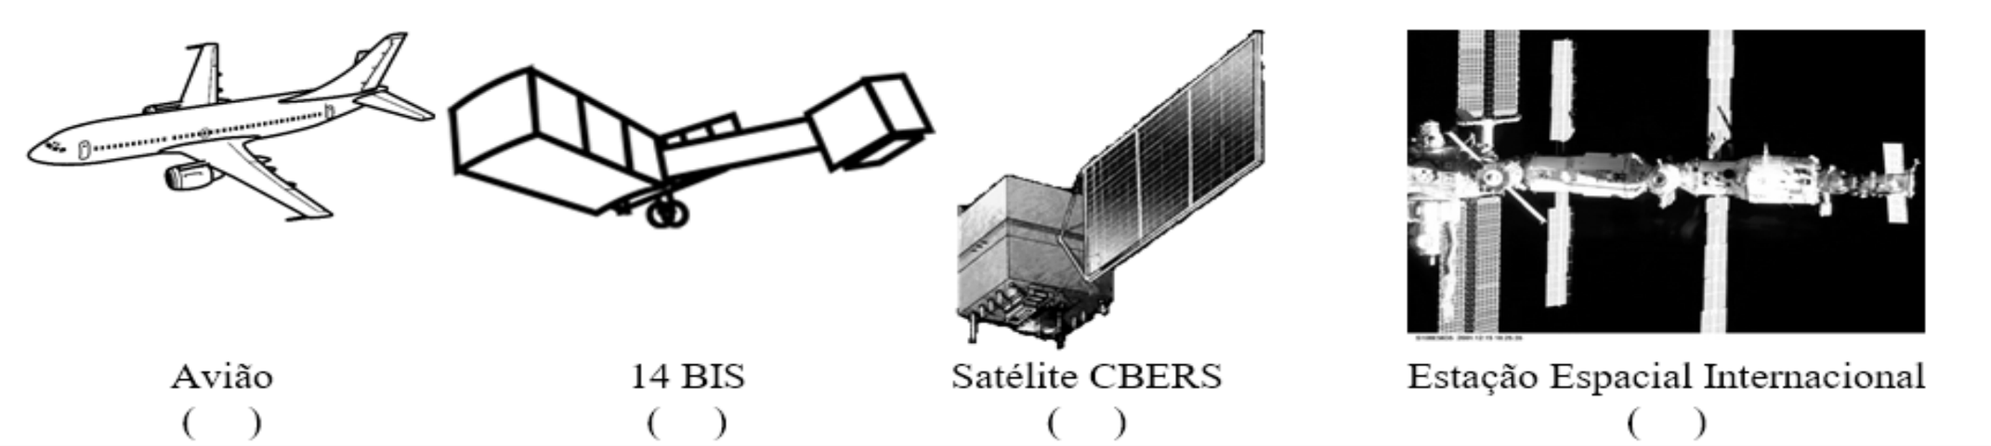
Questão 9) (1 ponto) A tecnologia evoluiu muito desde o 14 BIS, que voava bem baixinho. Hoje temos aviões de todos os tamanhos, satélites (como aquele do cartaz da IX OBA, o CBERS, construído por brasileiros e chineses e que gira em órbita ao redor da Terra a 800 km da superfície) e até a Estação Espacial Internacional (da qual o Brasil é sócio – era em 2006) e que voa a 350 km acima da superfície terrestre.
Pergunta:
Abaixo temos os esquemas (desenhos) das 4 máquinas voadoras mencionadas acima. Escreva
dentro dos parênteses “( )” que estão debaixo de cada desenho, o número 1 para aquele que voou mais baixinho, 2 para o que voa um pouco mais alto, 3 para aquele que voa ainda mais alto e 4 para aquele que voa mais alto de todos.
2
1
4
3

Slide 18

Questão 10) (1 ponto) No motor do foguete os gases resultantes da queima do combustível são liberados através de uma tubeira. Os gases liberados em altíssima velocidade geram a força necessária para mover o foguete em sentido oposto. O mesmo efeito ocorre com uma bexiga (balão ou bola) de aniversário, quando a enchemos de ar e a soltamos.
a) (0,2 pontos) Desenhe no espaço abaixo um foguete.
b) (0,3 pontos) Indique com um X, no foguete que você desenhou, em que local os gases estão sendo liberados.
c) (0,5 pontos) Indique com uma seta (←) no seu desenho, em que direção o foguete voará.
Resposta 10) (1 ponto):
Caberá ao professor avaliar se o desenho, o X e seta estão corretos e atribuir os pontos que achar merecidos. Abaixo tem um esquema típico.
X

Slide 19








Contatos:
 | @obabr
 | @oba_olimpiada
 | obaoficial
 | canal_oba_mobfog
 | oba.secretaria@gmail.com
 | (21) 98272-3810
 | (21) 2334-0082 (21) 4104-4047 (21) 2254-1139
www.oba.org.br

